Slide 1










Rasgo de la personalidad
Octubre
CONFIABILIDAD

Slide 2


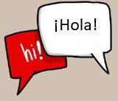



MAESTROS
En la presentación, los estudiante aprenderán lo que significa ser confiable en diferentes situaciones.
En cada diapositiva hay actividades interactivas y preguntas guiadas sobre el Rasgo de la Personalidad Confiabilidad para que los estudiantes de 6.o a 8.o grado “Den lo Mejor” de sí mismos.
CONFIABILIDAD

Slide 3
MATRIZ DE LA ESCUELA
CONFIABILIDAD

Slide 4



El estudiante...
01
Definirá lo que significa ser confiable
02
OBJETIVOS DE LA LECCIÓN
Explorará formas de ser confiable
03
Identificará formas de ser confiable en la escuela y en la casa
04
Reflexionará acerca de su disposición como persona confiable
CONFIABILIDAD

Slide 5


La capacidad de confiar en que se hará o proporcionará lo que se necesita
DEFINICIÓN
Características de una persona confiable:
digna de confianza, honesta, solícita, íntegra, leal
CONFIABILIDAD

Slide 6
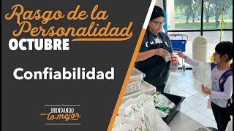
VIDEO DEL DISTRITO
CONFIABILIDAD

Slide 7
01
Comparte tus reflexiones respecto al video.
REFLEXIÓN DEL VIDEO
02
¿Puedes pensar en alguien que conozcas que sabes que es confiable?
CONFIABILIDAD

Slide 8

LEE Y COMPARTE...
HAZ CLIC AQUÍ PARA LEER EL PASAJE
Haz clic en el enlace a la izquierda y lee el pasaje a la clase.
      Preguntas para debate sobre Confiable Rita:
      •En el relato, ¿de qué forma mostró Rita a sus maestros que ella era alguien confiable?
      •¿Eres tú alguien confiable como Rita?
      •¿Pueden confiar en ti tus maestros y otros estudiantes?
      ¿Por qué? ¿Por qué no?
ACTIVIDAD PARA TODO EL GRUPO
CONFIABILIDAD

Slide 9

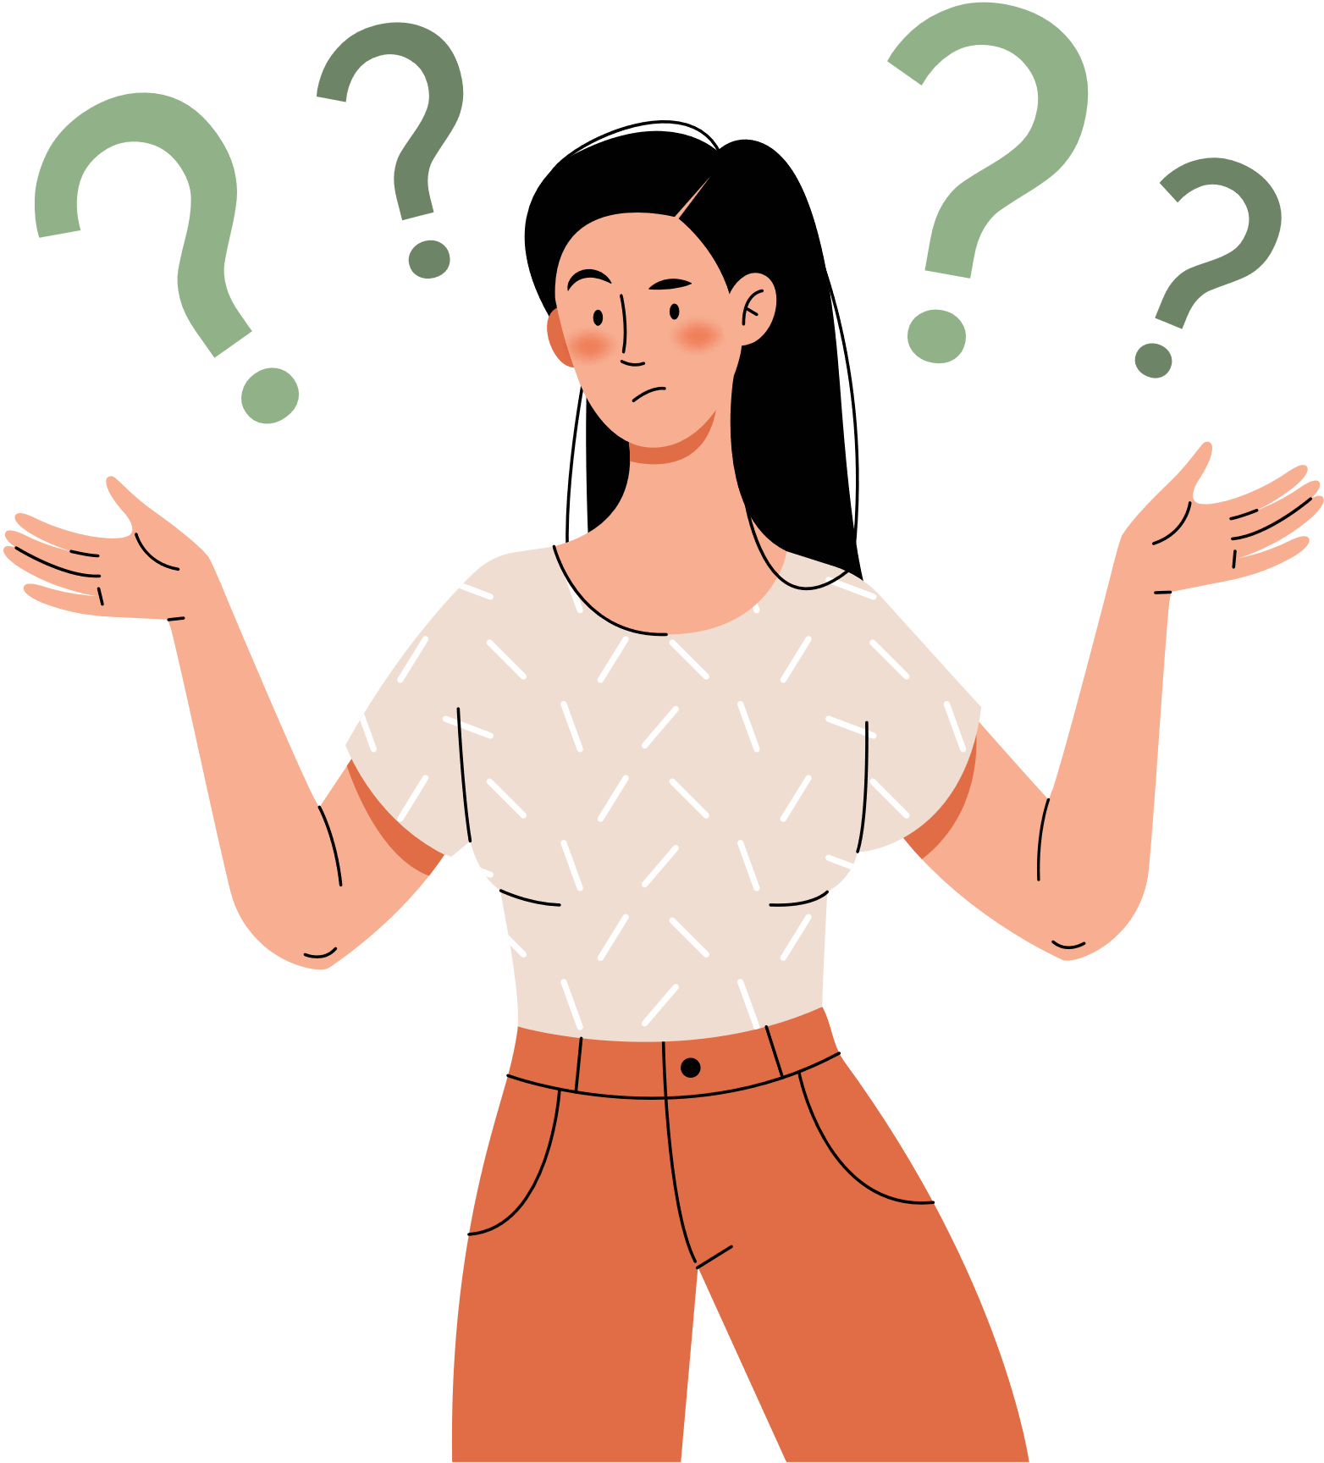

CONCLUSIÓN:
AUTO REFLEXIÓN
¿Eres tú como la confiable Rita?
¿De qué formas podrías tú ser más confiable para con tus amigos, tu familia y la comunidad?
Ahora que sabes el significado de la palabra confiabilidad, ¿recuerdas alguna vez o situación en la que podrías haber sido más confiable? Explica.
CONFIABILIDAD

Slide 10





ACTIVIDAD PARA LA CASA
ESTUDIANTES, ELIJAN A UN MIEMBRO DE LA FAMILIA O ALGUIEN QUE ESTÉ EN LA CASA PARA LEER Y COMPARTIR ACERCA DE LAS SIGUIENTES PREGUNTAS SOBRE LA CONFIABILIDAD.
¿QUÉ SIGNIFICA SER UNA PERSONA CONFIABLE?
¿CÚAL ES UNA CARACTERÍSTICA POSITIVA DE UNA PERSONA CONFIABLE?
¿CÚAL ES UNA FORMA EN QUE PUEDES SER UNA PERSONA CONFIABLE EN TU CASA?
CONFIABILIDAD

Slide 11




LECCIONES ADICIONALES
¿QUIERE OTRAS ACTIVIDADES PARA CONTINUAR CON EL RASGO DE PERSONALIDAD DE ESTE MES?
  ORGANICE UNA COMPETENCIA ENTRE CADA PERÍODO DE CLASE QUE ESTÉ DEMOSTRANDO LA CONFIABILIDAD
  HAGA CLIC AQUÍ EN WORD CLOUD PARA ELEGIR PALABRAS CON LA CLASE QUE DEFINAN LA CONFIABILIDAD EN SUS PROPIAS PALABRAS.
  ELABORE UNA CLASE AQUÍ EN SPOTIFY LIST BASADA EN EL RASGO DE LA PERSONALIDAD: CONFIABILIDAD
SOLO PARA
'S
CONFIABILIDAD

